Slide 1
Alumno: Antonio Guayamares Cicchini
Hipótesis
¿El Sector Industrial de CHI ha impulsado mediante la supuesta depredación de la anchoveta un aumento en los precios por la reducción de la oferta de otros recursos que se alimentan de la anchoveta y que son utilizados para el consumo humano directo (CHD)? Además, ¿Es cierto que el Sector de CHI está sobre-explotando sin sustento el recurso?; ¿Qué problemáticas se pueden encontrar en el sector de CHD?

Slide 2
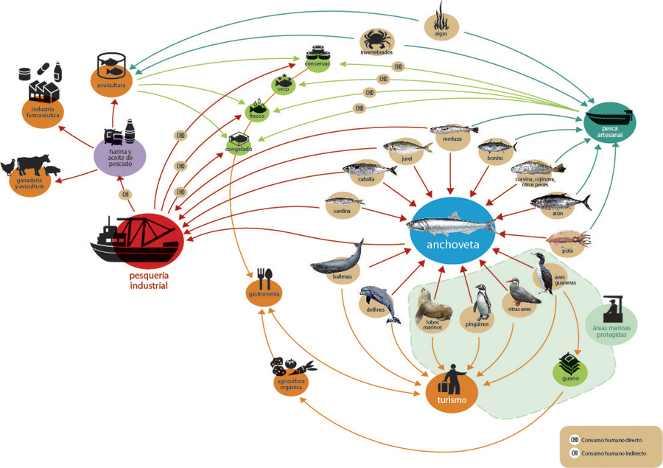
Esquema del Ministerio y de IMARPE que concluye una afectación directa del sector de CHI hacia el CHD.

Slide 3
Objetivos
Limpiar la mala imagen pública del sector de CHI que el Ministerio de Producción se ha encargado de fomentar al pueblo peruano.
Demostrar la inexactitud del Ministerio de Producción cuando se refiere a la sector Pesquero de CHD y de CHI.
Mostrar lo que está sucediendo en el sector.
Brindar soluciones al sector.
Desenmascarar el populismo.

Slide 4
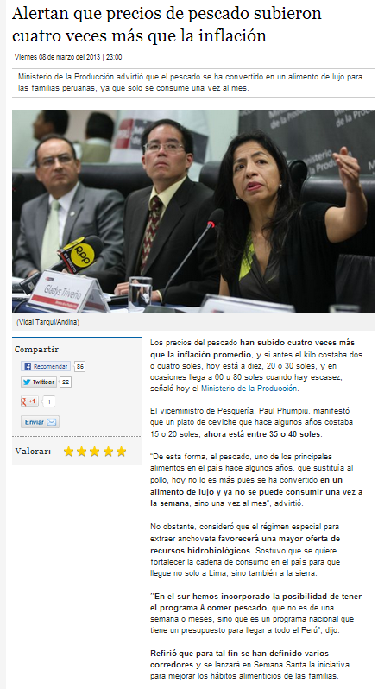
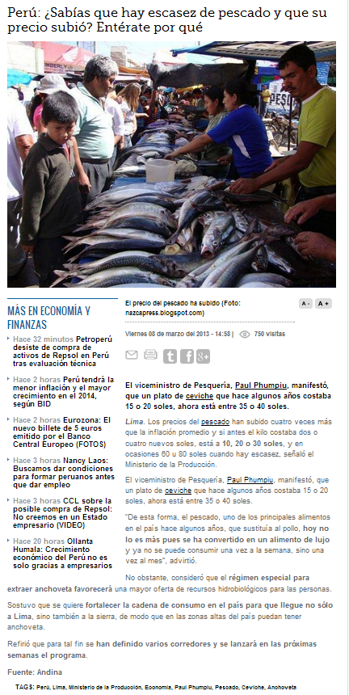
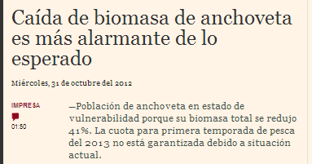
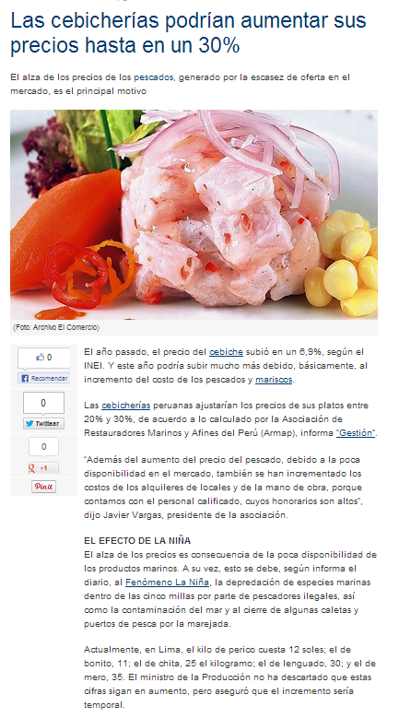

Slide 5
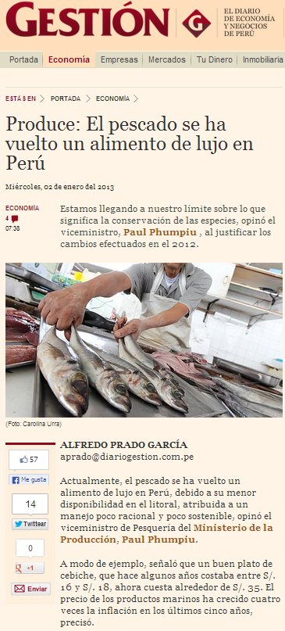
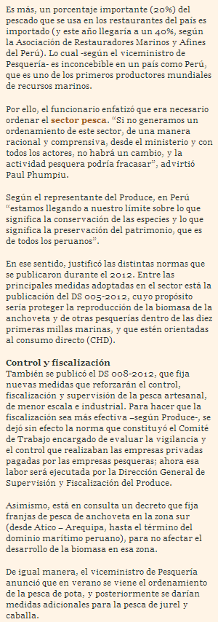
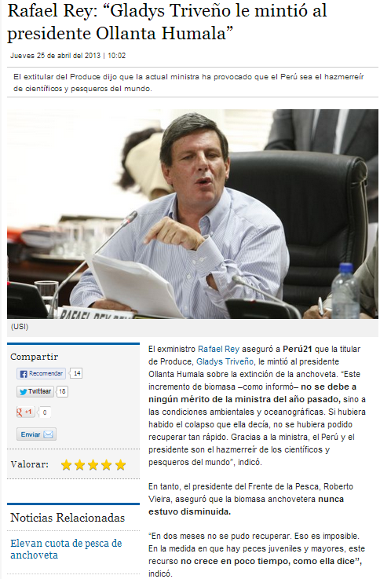

Slide 6
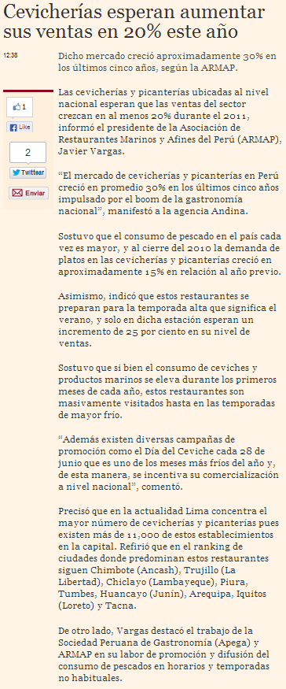
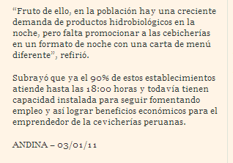
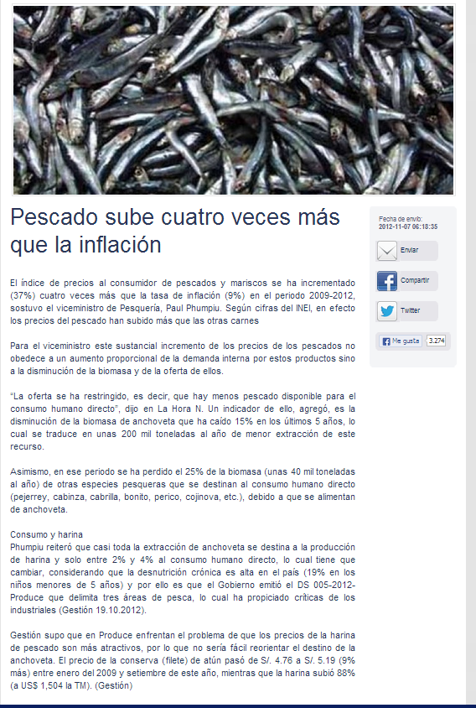
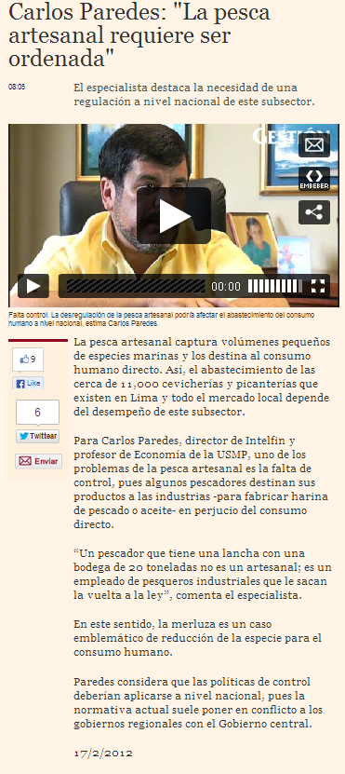

Slide 7
Metodología
Se utilizó los datos recogidos del ministerio de producción en el Mercado Mayorista de Ventanilla, como muestreo por parte del CHD y por lo tanto de los consumidores finales.
Los Restaurantes Marinos son los principales clientes de estos Mercados Mayoristas.

Slide 8
Marco teórico
Ley utilizada: Ley de Oferta y demanda agregada, si disminuye el abastecimiento del producto A, aumenta el precio del producto A y viceversa.
En caso no se cumpla esta condición, se debe a distorsiones de índole política, legislativa o un comportamiento anormal de los componentes del mercado.

Slide 9
Jurel

Slide 10
2012 se abasteció con 1429 TN más con respecto al 2012 más, sin embargo el precio es casi el doble.
Años 2008,2009,2010 muestran prácticamente el mismo abastecimiento, sin embargo los precio siguen aumentando, tanto el real como el nominal. El 2011 el abastecimiento aumentó en 56% con respecto al año anterior, sin embargo el precio sólo se redujo en un 27% nominal 26% real, demostrando una elasticidad positiva del bien.

Slide 11
Bonito

Slide 12
Se ve que en el 2012 se abasteció con
2, 200 toneladas mas que en el 2006, sin embargo el aumento de precio nominal fue de 2 soles, y el real de 1.3 soles, lo que muestra acá, que la oferta a pesar de aumentar el abastecimiento percibe un mayor precio, por lo que se observa que el aumento de precio está por el lado de la DEMANDA, ya sea por aumento del ingreso o una mayor competitividad

Slide 13
Lorna

Slide 14
Se Observa una contrariedad a la oferta y la demanda, ya que un mayor abastecimiento trajo mayores precios, la explicación no está por el lado de la oferta, sino como se observa por el lado de la demanda.
Ya sea con un mayor poder adquisitivo, o con una mayor competencia entre los integrantes de la demanda.

Slide 15
Pota

Slide 16
Aumento de los abastecimientos
Se observa tácitamente un aumento de los abastecimientos en los años 2008, 2009, 2010, sin embargo los precios también aumentaros no justificándose con la oferta.
A pesar que el 2012 tuvo un abastecimiento del 22% mayor que el 2003 el precio no se redujo, sino aumentó un 168%.
Esto demuestra que la demanda ha cambiado tanto su poder adquisitivo, como ha podido aumentar, hay distorsiones del mercado, mas no por el lado de la oferta.

Slide 17
Caballa

Slide 18
Año 2005 abastecimiento de 3594 tn, año 2009 5919, equivalen a 64% más de oferta, sin embargo el precio prom. AUMENTÓ en 57%

Slide 20
Conclusiones
A pesar de encontrar mayores capturas en años posteriores, los precios proporcionalmente fueron casi el doble, contradiciendo la ley de la oferta, ya que a mayor cantidad menor precio, por lo tengo la explicación necesariamente se da por el lado de la DEMANDA, ya que esta no sólo ha absorbido cambios en la oferta, sino también ha comprado a precios mayores, por lo que algunas explicaciones necesariamente deben ser:
Mayor competencia en la demanda.
Mayor poder Adquisitivo en la demanda.
Mayor demanda agregada.
Diversificación de la demanda.
Aumento de la rentabilidad en el sector de CHD por parte los participantes
Por lo tanto, se prueba que la hipótesis es falsa. No hay un desabastecimiento del mercado de CHD, mas si se ve un aumento de los precios a pesar de un aumento en las cantidades.

Slide 21
Nota Adicional
El Armap (Asociación de restaurantes marinos y afines del Perú) manifiesta que la cantidad de restaurantes en el Perú aumentó desde el 2002 a la actualidad en 100%, mientras que el precio del lenguado aumentó al 300%.
Actualmente hay unas 15,000 cevicherías y restaurantes marinos.
Actualmente se capturan y comercializan lenguado, corvina, fuera de sus medidas en promedio con respecto a años anteriores, es decir, de menores tamaños. Incluso en los Supermercados.
Los factores que impulsan el precio del pescado “en la mesa”, no sólo es el precio de la materia prima, sino también la “inversión” en el local y la mano de obra y su rentabilidad esperada y esto ha venido aumentando claramente ésta década.
El Boom económico Peruano, sobre todo en la gastronomía (tanto en creación de restaurantes como aumento de inversión) , es un claro impulsor de los precios, la demanda mas pudiente absorbe los precios, y los demás restaurantes son seguidores de precios. Este boom a permitido un flujo de capitales de inversión en el sector gastronómico, aumento de precios, aumento de cantidad, sin la necesaria inclusión de los que menos tienen y menos pueden pagar.
La anchoveta es un recurso con un ciclo de vida mucho mas corto que otras especies como el caso del lenguado, corvina, chita, etc.

Slide 22
Recomendaciones
Mayor fiscalización a la comercialización del CHD sobre todo en vedas.
Hacer un estudio que refleje el impacto del boom económico Peruano con respecto a la demanda y a subida de los precios de los pescados de CHD.
No politizar un tema de interacción en oferta y demanda.
Controlar la creación de restaurantes y fiscalizar su consumo en vedas, ya que esto afecta la biomasa para el CHD.
Hacer un estudio de ciclo de crecimiento de los recursos de CHD para efectos de modular los niveles de extracción y evitar la extinción y sobreprecios del recurso. En la anchoveta hay estudios similares, que permiten la sostenibilidad del recurso (operación EUREKA).
Hacer un estudio de los recursos que verdaderamente comparten el mismo nicho ecológico con la anchoveta, para determinar correctamente la cadena alimenticia de los recursos. Se observa que en lo mencionado por la Ministra, hay especies que no comparten el mismo nicho y que no solo se alimentan de anchoveta.

Slide 23
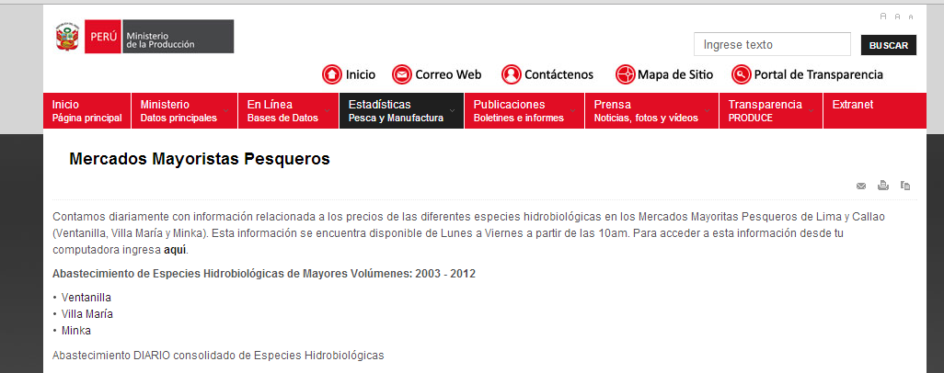
FUENTE

Slide 24
¿Se replica el muestreo a nivel NACIONAL?

Slide 25
PARTE II
En el caso de los “recursos pesqueros del pueblo”, como jurel, caballa, bonito, y otros, ¿En la última década globalmente ha habido un aumento de la extracción, o como dice la Ministra, una disminución de la extracción con la consecuente alza de precios?

Slide 26
Metodología
Se utilizarán gráficos, con datos recogidos del INEI, en base a la extracción para consumo “fresco” de los “recursos del pueblo”, para hallar tendencias.
Los datos son a nivel global y nacional.

Slide 27
Jurel
2003
Ficha Técnica
Jurel (Toneladas métricas brutas)
Tema :
Pesca Marítima: Consumo Humano Directo: Fresco
Variable : Jurel
Medida : Toneladas métricas brutas
Periodo Base : . | Tipo de Medida : Volumen
Frecuencia : Mensual | Cobertura : Nacional
Información disponible desde : 1998
Observación : Nombre común: furel, chicharro, cairel. Su nombre científico es Trachurus picturatus murphyi. Pertenece a la familia Carangidae.
Fuente : Ministerio de Pesqueria
No se observa una reducción el la OFERTA de Jurel, mas bien, en los años 2002, 2001, 2003,2006, 2007, 2004, se observa extracciones fuera del promedio; ¿A tenido en cuenta el Ministerio el impacto de la sobreexplotación del Jurel?; ¿Si se observa un alza en la OFERTA, por qué el aumento de los precios con respecto a la década anterior?

Slide 28
Caballa
2003
Se puede observar una oferta cíclica con respecto a los años 90´s, sin embargo a partir del 2002 hal año 2009 se observan extracciones muy por encima de la media, ¿El Ministerio o los entes regulares han tenido en cuenta esta sobreoferta y sus consecuencias en la sostenibilidad?

Slide 29
Bonito
Este es el caso que detalla por perfección lo que sucede en el sector de CHD, se observa una sobre-extracción, MUY POR ENCIMA DE LA MEDIA de la ultima decada, a partir del año 2006, que coincide con el shock del crecimiento económico peruano. ¿El Ministerio de Producción o Imarpe se ha manifestado con algún estudio técnico que refleje las consecuencias y el impacto de esa oferta por encima de la media?;¿Esta sobreoferta que se observa, cómo que afecta los stocks futuros?; ¿Cuáles son las consecuencias de esta sobre explotación del recursos?; ¿Es que acaso debido a la intención desmedida y popular de aumentar el consumo per cápita hemos dejado de lado los estudios técnico para la sostenibilidad de la especie?;¿El recurso del bonito, estaba preparado para esta sobre-extracción? ¿Por qué se genera un aumentos en los precios si el stock ofertado ha aumentado?. Estas preguntas deberán ser respondidas si se quiere plantear un verdadero análisis de lo que afecta al sector de CHD, en vez de buscar culpables, es decir culpar al CHI por los errores y las omisiones del MINISTERIO y de su ente técnico con respecto al CHD.

Slide 30
Lenguado
2003
¿Estaba preparado el recurso del Lenguado para la extracción por encima de su media, en los años 2001;2002;2003;2004;2006?; ¿Existen estudios que respaldan el exceso de oferta?; o es que justamente este exceso conlleva a lo que sucede en el 2012, que el recurso baja considerablemente su stock en el mar. Además, se proyecta que para el año 2013 la cifra será la misma que para el 2012. El lenguado es un recurso explotado, sin sustento técnica, sin fiscalización, sin cuotas. El lenguado se puede extraer cuando tiene una medida de 55 centrimetros y alcanza esa medida entre su 5to y 6to año.

Slide 31
Merluza
Sin lugar a dudas, la tendencia de la oferta es positiva

Slide 32
Fichas técnicas (INEI)
Ficha Técnica
Lenguado (Toneladas métricas brutas)
Tema :
Pesca Marítima: Consumo Humano Directo: Fresco
Variable : Lenguado
Medida : Toneladas métricas brutas
Periodo Base : . | Tipo de Medida : Volumen
Frecuencia : Mensual | Cobertura : Nacional
Información disponible desde : 1998
Observación : Lenguado o lenguado común. Nombre científico Paralichthys adspersus. Pertenece a la familia Bothidae.
Fuente : Ministerio de Pesqueria
Ficha Técnica
Caballa (Toneladas métricas brutas)
Tema :
Pesca Marítima: Consumo Humano Directo: Fresco
Variable : Caballa
Medida : Toneladas métricas brutas
Periodo Base : . | Tipo de Medida : Volumen
Frecuencia : Mensual | Cobertura : Nacional
Información disponible desde : 1998
Observación : Nombre común: verle, macarela. Su nombre científico es Scomber japonicus. Pertenece a la familia Scombridae.
Fuente : Ministerio de Pesqueria
Ficha Técnica
Caballa (Toneladas métricas brutas)
Tema :
Pesca Marítima: Consumo Humano Directo: Fresco
Variable : Caballa
Medida : Toneladas métricas brutas
Periodo Base : . | Tipo de Medida : Volumen
Frecuencia : Mensual | Cobertura : Nacional
Información disponible desde : 1998
Observación : Nombre común: verle, macarela. Su nombre científico es Scomber japonicus. Pertenece a la familia Scombridae.
Fuente : Ministerio de Pesqueria

Slide 33
Conclusiones
Demostramos que la tendencia de una MAYOR OFERTA, se replica a nivel nacional y no sólo muestral.
En el caso de la anchoveta, existen estudios y planes para mantener la sostenibilidad de la especie, y se observa un comportamiento cíclico, sin embargo se ha observado que para los recursos de CHD, la extracción ha tenido una tendencia positiva, sin planes, sin fiscalización y sin estudios técnicos que respalden ese exceso de oferta.
El alza de precios no corresponde a una disminución en su stock, se observa una demanda insatisfecha.

Slide 34
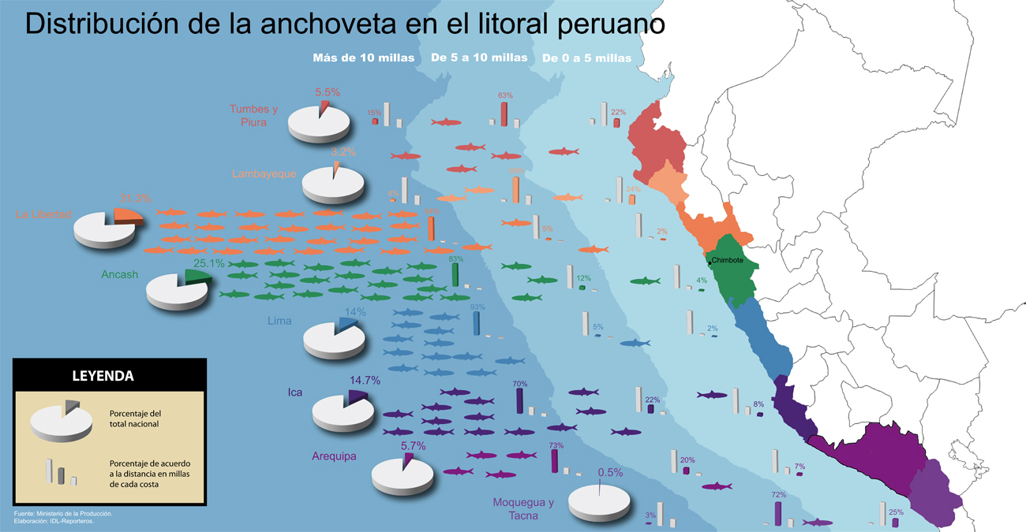
Esquema Produce
Se observa el cuadro, si nos centramos en la milla 0-5 y del 5-10, y si no nos centramos en la ANCHOVETA, ¿Quién regula a los miles de pescadores artesanales y de menor escala fiscalizados y no fiscalizados que pueden pescar todo lo que puedan de CHD entre esas millas?;¿Cuáles son los estudios de IMARPE o el MINISTERIO, del las especies de CHD, para mantener la sostenibilidad de los recursos, como existe para la anchoveta?

Slide 35
Sugerencias
Aplicar, en el mismo sentido que los recursos para CHI, planes, estrategias y fiscalización que respalden la sostenibilidad del recursos marino.
Los recursos mencionados anteriormente, tiene un ciclo de vida mayor que la anchoveta, así como su reproducción sexual y su cantidad de huevos es menor.
Se sugieren cuotas y estudios técnicos por parte del Ministerio de Producción y de Imarpe, para cada recurso de CHD, y evitar así su depredación.

Slide 36
Parte III
Hipótesis:
¿Es verdad que existe una relación inversa entre la extracción de CHI y la pesca de CHD?

Slide 37
Metodología
Comparación de la evolución de la pesca del CHI así como la pesca de CHD.

Slide 38
Marco Teórico
Se utiliza gráficos de tendencia como la herramienta de “coeficiente de correlación”, que mide si hay una relación inversa o directa con respecto a dos variables aleatorias.

Slide 39
AÑO | ANCHOVETA EXTRAIDA TM | FRESCO EN TM ABASTECIDO
1983 | 118,436.00 | 106,722.00
1984 | 22,988.00 | 186,433.00
1985 | 844,255.00 | 181,907.00
1986 | 3,481,823.00 | 218,386.00
1987 | 1,764,169.00 | 220,511.00
1988 | 2,701,051.00 | 225,407.00
1989 | 3,718,664.00 | 242,951.00
1990 | 2,924,987.00 | 270,643.00
1991 | 3,079,200.00 | 105,429.00
1992 | 4,869,872.00 | 204,829.00
1993 | 7,008,500.00 | 229,172.99
1994 | 9,799,498.00 | 239,626.00
1995 | 6,557,743.04 | 267,615.00
1996 | 7,460,420.38 | 249,967.95
1997 | 5,923,005.00 | 254,340.00
1998 | 1,205,537.00 | 249,164.40
1999 | 6,731,987.46 | 255,747.14
2000 | 9,555,607.00 | 317,193.59
2001 | 6,347,671.00 | 339,392.00
2002 | 8,082,897.00 | 308,347.00
2003 | 5,335,511.00 | 329,435.00
2004 | 8,797,135.00 | 344,094.00
2005 | 8,628,396.00 | 285,947.36
2006 | 5,891,838.00 | 344,823.00
2007 | 6,084,713.00 | 347,549.51
2008 | 6,159,387.00 | 321,174.00
2009 | 5,828,636.00 | 330,436.00
2010 | 3,330,413.06 | 264,951.64
2011 | 7,000,092.79 | 287,226.40
2012 | 3,615,477.00 | 348,429.00
COEFICIENTE DE CORRELACION |  | 0.580141531
% |  | 58.01415306
1.-Como se Observa en los datos obtenidos del INEI, la oferta de pescado fresco, ha tenido una tendencia positivo a lo largo de los años, considerando que su precio también viene en aumento.
2.- Se observa que el año 2011 hubo una mayor pesca que el 2012 con respecto a la pesca de CHI, sin embargo, la pesca de CHD también fue mayor.
3.- Se Observa que la tendencia de oferta de pescado fresco es positiva, aumentado con los años, sin embargo no se ha tenido en cuenta que el ciclo de la anchoveta es menor que el de los demás recursos, y estos han tenido una tendencia positivo sin justificar la sostenibilidad de esos recursos.
4.- La correlación es POSITIVA, lo que demuestra, contrario a lo que se manifiesta que el CHD tiene una relación positiva con respecto al CHI. Las explicaciones pueden ser varias, pero son indistintas a lo que se quiere demostrar.
¿Cómo es que el Ministerio de producción e Imarpe están fiscalizando la pesca de Fresco para evitar su depredación? Debido a la tendencia positiva de extracción, ¿Hay estudios o planes para implementar que ayuden a la sostenibilidad de las especies de CHD, y sostener responsablemente el exceso de oferta?

Slide 40
No se observa, para nada, siendo cifras oficiales, un disminución del recurso, lo que se puede observas es el efecto cíclico, por shocks climáticos, u exógenos que dan el ciclo a la extracción.

Slide 41
¿Están preparados los recursos de pescado fresco para aumento greométrico de su explotación?; ¿Por qué el alza de precios si la oferta a aumentado exponencialmente?

Slide 42
CHD 1998-2012
A Pesar de que el año 2011 fue una pesca RECORD para el CHD, TAMBIEN LO FUE PARA EL CHI, esto indica la falta de criterio al afirmar una relación indirecta
2003
No es difícil observar una tendencia positiva, entonces, ¿Por qué el alza de precios?; y ¿Cuáles son las medidas que el Ministerio de Producción o Imarpe están implementando para mantener la sostenibilidad de los recursos debido al alza de la extracción de los Recursos de CHD?; ¿Acaso es que ese aumento en la extracción de la última década y la falta de estudios técnicos del recurso como la falta de fiscalización es lo que está afectando los recursos en algunas de sus especies EN LA ACTUALIDAD?

Slide 43
Evolución de la producción de CHD por década
Datos | Extracción/consumo de pescado Fresco en los últimos 30 años
Años |  | 1983-1992 | 1993-2002 | 2003-2012
Capturas Promedio |  | 196,321.8 | 271,056.6 | 320,406.6
Capturas acumuladas en década |  | 1,963,218 | 2,710,566 | 3,204,066
Crecimiento con BASE 1983 |  | 0.00 | 38.1% | 63.2%
Crecimimiento BASE década anterior |  | 0.00 | 38.1% | 18.2%
Tasa de crecimiento anual promedio 1983-2012 | 7.81%
Se observa un crecimiento constante, sin embargo los ordenamientos y regulaciones no han ido a la par con estudios en cuando a la sostenibilidad de los recursos de CHD

Slide 44
Evolución de la producción de CHI por década
Datos | Extracción/consumo de pescado Fresco en los últimos 30 años
Años |  | 1983-1992 | 1993-2002 | 2003-2012
Capturas Promedio |  | 2,352,544.5 | 6,867,286.6 | 6,067,159.9
Capturas acumuladas en década |  | 23,525,445 | 68,672,866 | 60,671,599
Crecimimiento BASE década anterior |  | 0.00 | 191.9% | -11.7%
Por lo que queda demostrado que las legislaciones y ordenamientos del CHI ha tenido un impacto positivo en cuanto a la regulación de la explotación pesquera, ya que se ha extraído 11.7% menos que en la década anterior

Slide 45
¿Es verdad la hipótesis de que la extracción de CHI ha afectado negativamente el stock pesca de CHD, reduciendo la misma y aumentado sus precios?
Según el INEI, las cifras de extracción de CHI y de CHD son las siguientes:
AÑO | ANCHOVETA EXTRAIDA TM | FRESCO EN TM ABASTECIDO | TN EXTRAIDAS PARA CHD
1983 | 118,436.00 | 106,722.00
1984 | 22,988.00 | 186,433.00
1985 | 844,255.00 | 181,907.00
1986 | 3,481,823.00 | 218,386.00
1987 | 1,764,169.00 | 220,511.00
1988 | 2,701,051.00 | 225,407.00
1989 | 3,718,664.00 | 242,951.00
1990 | 2,924,987.00 | 270,643.00
1991 | 3,079,200.00 | 105,429.00
1992 | 4,869,872.00 | 204,829.00
1993 | 7,008,500.00 | 229,172.99
1994 | 9,799,498.00 | 239,626.00
1995 | 6,557,743.04 | 267,615.00
1996 | 7,460,420.38 | 249,967.95
1997 | 5,923,005.00 | 254,340.00
1998 | 1,205,537.00 | 249,164.40 | 613,973.20
1999 | 6,731,987.46 | 255,747.14 | 604,442.18
2000 | 9,555,607.00 | 317,193.59 | 713,869.04
2001 | 6,347,671.00 | 339,392.00 | 747,930.00
2002 | 8,082,897.00 | 308,347.00 | 584,581.43
2003 | 5,335,511.00 | 329,435.00 | 713,978.00
2004 | 8,797,135.00 | 344,094.00 | 763,645.00
2005 | 8,628,396.00 | 285,947.36 | 724,602.78
2006 | 5,891,838.00 | 344,823.00 | 1,087,920.25
2007 | 6,084,713.00 | 347,549.51 | 1,092,669.80
2008 | 6,159,387.00 | 321,174.00 | 1,196,433.00
2009 | 5,828,636.00 | 330,436.00 | 1,196,433.00
2010 | 3,330,413.06 | 264,951.64 | 890,680.17
2011 | 7,000,092.79 | 287,226.40 | 1,208,910.93
2012 | 3,615,477.00 | 348,429.00 | 1,125,000.00
COEFICIENTE DE CORRELACION |  | 0.580141531 | -0.148389606
% |  | 58.01415306 | -14.8389606
Como se observa, las Tn. para CHD tienen una pendiente positiva, aumentando con el paso del tiempo, sin embargo el CHI, es oscilante.

Slide 46
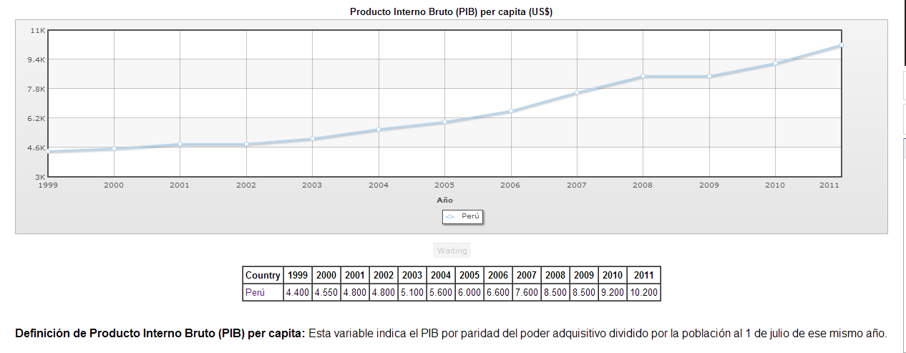
ALZA DE PRECIOS
Demostrando que la OFERTA AUMENTÓ, y no disminuyó como afirma la Ministra, la única explicación del aumento de precios, está ligada A LA DEMANDA, como se sustentó en la parte uno de la investigación, por lo tanto, no sólo NO EXISTE, una relación inversa entre la Pesca de CHD y la de CHI, sino que incluso llega a ser positiva, o mínima, o espuria, por lo e se desestima el argumento que el CHI AFECTA EL STOCK del CHD afectando su precio.
ADEMAS SE DEMUESTRA QUE EL ABASTECIMIENTO Y LA EXTRACCION DE CHD AUMENTÓ, Y NO DISMINUYÓ, POR LO TANTO NO AFECTA LOS PRECIOS POSITIVAMENTE.
Como se observa en el cuadro en la parte inferior, el crecimiento de los precios de los recursos pesqueros, comienza a la par con el crecimiento de PBI pér capita, demostrando así que la demanda a tenido un mayor poder adquisitivo en la última década.

Slide 47
Anexos
Datos adicionales con respecto al CHD y explicación macroeconómica que explica el alza de precios a pesar del aumento de oferta

Slide 48
Aumento del consumo, sin inflación a precios constantes de 1994. Se observa una tendencia expansiva a partir del 2003, con respecto a años anteriores que tienen una tendencia moderada de crecimiento

Slide 49
Crecimiento del PBI per cápita peruano. Se observa que a partir del 2003 la tendencia del crecimiento, es decir su pendiente es mucho mayor con respecto a años anteriores.
2003

Slide 50
En este gráfico se observa una tendencia expansiva a partir del 2003, con respecto al mismo año que comenzó en el gráfico anterior (consumo privado) la expansión del consumo. Por lo tanto se observa una relación económica.
Ficha Técnica
PBI Elaboración de Pescado (Miles de nuevos soles a precios constantes de 1994)
Tema :
PBI por Clase de Actividad Económica: Elaboración de Pescado
Variable : PBI Elaboración de Pescado
Medida : Miles de nuevos soles a precios constantes de 1994
Periodo Base : 1994 | Tipo de Medida : Valor
Frecuencia : Anual | Cobertura : Nacional
Información disponible desde : 1991
Observación : Valor Agregado de la Elaboración y Preservación de Pescado que comprende las conservas de pescado y mariscos, congelado y otros productos de preservación de recursos hidrobiológicos.
Fuente : Instituto Nacional de Estadística e Informática

Slide 51
Caso contrario ocurre con respecto a la fabricación de harina y aceite de pescado, ya que a precios constantes de 1994, en realidad el aporte al PBI ha venido manteniéndose constante o incluso disminuyendo ligeramente. Se Observa los ciclos de materia prima.
Ficha Técnica
PBI Harina y Aceite de Pescado (Miles de nuevos soles a precios constantes de 1994)
Tema :
PBI por Clase de Actividad Económica: Harina y Aceite de Pescado
Variable : PBI Harina y Aceite de Pescado
Medida : Miles de nuevos soles a precios constantes de 1994
Periodo Base : 1994 | Tipo de Medida : Valor
Frecuencia : Anual | Cobertura : Nacional
Información disponible desde : 1991
Observación : Valor Agregado de la Harina y Aceite de Pescado.
Fuente : Instituto Nacional de Estadística e Informática

Slide 52
Se puede observa en el gráfico de índice de volumen físico, que la producción de harina y aceite de pescado, ha tenido constancia en su producción, lo que respalda una sostenibilidad del recurso marino y políticas de regulación sobre los excesos. Incluso se observan ciclos y periodos con ligera tendencia negativa.
Ficha Técnica
PBI Harina y Aceite de Pescado (Índice de Volumen Físico (Base 1994))
Tema :
PBI por Clase de Actividad Económica: Harina y Aceite de Pescado
Variable : PBI Harina y Aceite de Pescado
Medida : Índice de Volumen Físico (Base 1994)
Periodo Base : 1994 | Tipo de Medida : Índice
Frecuencia : Anual | Cobertura : Nacional
Información disponible desde : 1991
Observación : Indice de Volumen Físico de la Harina y Aceite de Pescado.
Fuente : Instituto Nacional de Estadística e Informática

Slide 53
En este gráfico se observa la expansión en la producción de la Elaboración de pescado, se resalta acá que la tendencia expansiva fuera de la normal tendencia de crecimiento comienza a partir del 2003, que coincide con el primer gráfico de la expansión del consumo privado y la misma relación con el PBI pér cápita y el milagro económico peruano.
2003
Resultado de Consulta Multiple
Ficha Técnica
PBI Elaboración de Pescado (Índice de Volumen Físico (Base 1994))
Tema :
PBI por Clase de Actividad Económica: Elaboración de Pescado
Variable : PBI Elaboración de Pescado
Medida : Índice de Volumen Físico (Base 1994)
Periodo Base : 1994 | Tipo de Medida : Índice
Frecuencia : Anual | Cobertura : Nacional
Información disponible desde : 1991
Observación : Indice de Volumen Físico de la Elaboración y Preservación de Pescado que comprende las conservas de pescado y mariscos, congelado y otros productos de preservación de recursos hidrobiológicos.
Fuente : Instituto Nacional de Estadística e Informática

Slide 54
Finalmente en el gráfico superior, se observa que del 1994 al 2000 la tendencia si bien es cierto era positiva, no era tan “empinada” si se compara con el crecimiento de la remuneraciones a partir del 2003, que muestra una expansión con una pendiente totalmente inclinada hacia el crecimiento, esto se da gracias al crecimiento económico peruano a partir de aproximadamente el 2003.
Ficha Técnica
Remuneraciones (Miles de nuevos soles a precios corrientes)
Tema :
PBI por Tipo de Ingreso: REMUNERACIONES
Variable : Remuneraciones
Medida : Miles de nuevos soles a precios corrientes
Periodo Base : . | Tipo de Medida : Valor
Frecuencia : Anual | Cobertura : Nacional
Información disponible desde : 1991
Observación : Remuneraciones de los asalariados que comprende todos los pagos en efectivo o en especie, efectuados por los empleadores en contrapartida por el trabajo desarrollado por sus empleados en un período de tiempo determinado; es decir se refiere a los sueldos y salarios en efectivo o en especie antes de cualquier deducción. Incluye por tanto, las contribuciones a la seguridad social a cargo de los empleadores, las contribuciones reales o imputadas de los empleadores a los regímenes privados de pensiones.
Fuente : Instituto Nacional de Estadística e Informática

Slide 55
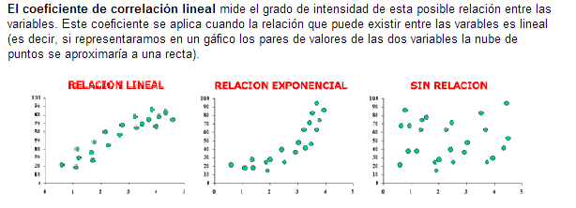
Se observa la relación positiva entre el consumo privado y las remuneraciones, la misma que se da al 92.81% entre el consumo privado y la elaboración de pescado, y con respecto a los salarios y la elaboración de pescado es de 88.92%. Estas relación son ALTAS, y comprueban una relación CASI DIRECTA, entre el consumo privado, los salarios y la elaboración de pescado. Lo que no sucede con respecto a la producción de harina y aceite de pescado. Esto explica por qué el aumento de los precios del CHD, así mismo explica por qué el aumento de los stocks de CHD.
 |  |  |  | Variables | Consumo Final Privado (Miles de nuevos soles a precios constantes de 1994) | Remuneraciones (Miles de nuevos soles a precios corrientes) | PBI Elaboración de Pescado (Miles de nuevos soles a precios constantes de 1994) | PBI Harina y Aceite de Pescado (Miles de nuevos soles a precios constantes de 1994) | PBI Elaboración de Pescado (Índice de Volumen Físico (Base 1994))
 |  |  |  | 1991 | 62,990,113 | 8,023,166 | 219,477 | 445,993 | 107.9
 |  |  |  | 1992 | 62,787,778 | 11,888,594 | 138,491 | 484,825 | 68.1
 |  |  |  | 1993 | 64,934,694 | 17,310,854 | 147,120 | 604,964 | 72.3
 |  |  |  | 1994 | 71,306,274 | 24,765,518 | 203,389 | 856,996 | 100
 |  |  |  | 1995 | 78,223,231 | 30,435,812 | 236,577 | 637,513 | 116.3
 |  |  |  | 1996 | 80,635,453 | 34,149,365 | 260,732 | 692,280 | 128.2
 |  |  |  | 1997 | 84,265,720 | 38,063,841 | 320,401 | 580,660 | 157.5
 |  |  |  | 1998 | 83,502,339 | 40,781,334 | 179,617 | 294,857 | 88.3
 |  |  |  | 1999 | 83,163,623 | 43,346,466 | 186,102 | 650,390 | 91.5
 |  |  |  | 2000 | 86,202,066 | 45,410,320 | 230,532 | 798,615 | 113.3
 |  |  |  | 2001 | 87,456,348 | 47,551,448 | 278,947 | 561,845 | 137.1
 |  |  |  | 2002 | 91,769,368 | 49,918,380 | 233,170 | 601,302 | 114.6
 |  |  |  | 2003 | 94,860,381 | 53,311,825 | 332,446 | 426,760 | 163.5
 |  |  |  | 2004 | 98,312,521 | 56,976,511 | 377,911 | 665,881 | 185.8
 |  |  |  | 2005 | 102,856,737 | 60,323,629 | 388,103 | 652,032 | 190.8
 |  |  |  | 2006 | 109,482,742 | 66,320,073 | 599,231 | 492,289 | 294.6
 |  |  |  | 2007 | 118,617,533 | 72,840,489 | 663,703 | 520,182 | 326.3
 |  |  |  | 2008 | 132,013,735 | 78,966,200 | 727,136 | 525,586 | 357.5
 |  |  |  | 2009 | 132,095,740 | 85,634,044 | 606,614 | 499,576 | 298.3
 |  |  |  | 2010 | 140,475,765 | 93,340,489 | 533,236 | 349,659 | 262.2
 |  |  |  | 2011 | 149,255,481 | 104,373,993 | 845,490 | 622,823 | 415.7
COEFICIENTE DE CORRELACION ENTRE EL CONSUMO FINAL PRIVADO |  |  |  |  | 1.0000 | 0.9874 | 0.9281 | -0.2415 | 0.9281
% |  |  |  |  | 100.00% | 98.74% | 92.81% | -24.15% | 92.81%
COEFICIENTE DE CORRELACION ENTRE LAS REMUNERACIONES |  |  |  |  | 0.9874 | 1.0000 | 0.8892 | -0.2004 | 0.8892
% |  |  |  |  | 98.74% | 100.00% | 88.92% | -20.04% | 88.92%

Slide 56
Conclusiones
Mientras la tendencia de CHI tiene ciclos y a pesar del crecimiento económica, su volumen se ha mantenido constante, mientras que su precio no, por lo que el boom del CHI se da gracias a que su precio internacional es mayor y no ha aumentos en su producción. Por lo tanto el crecimiento del PBI per cápita, y del consumo privado no aumenta la producción de CHI.
Por otra lado, demostrado que a partir del 2003 hay un shock positivo en el consumo privado y el PBI pér cápita, se si observa una relación coincidente para el CHD. Es decir, que existe una relación directa entre el aumento de los salarios, y del consumo privado con respecto a los recursos marinos del CHD, caso que no se da para el CHI.
Por lo tanto se puede concluir, que existe una relación entre el aumento de los salarios y del consumo privado con respecto al aumento del CHD, y no existe relación alguna entre el consumo privado y los salarios con respecto al CHI.
Por lo que se sugieren políticas de sostenibilidad del RECURSO DE CHD, cuando el país afronta una expansión de su poder ADQUISITIVO.

Slide 57
Recomendaciones finales
Finalmente lo que ha afectado el CHD, en la última década, no es el Sector de CHI, ya que el mismo muestra solidez y estabilidad, además de mostrar sostenibilidad, puesto la biomasa para el 2013 es de 12.1 millones de TN. En sí el estudio demuestra que lo que ha afectado el CHD, ha sido la falta de fiscalización, de criterio técnico, la sobre-extracción sin sustento científico. Esta sobre oferta, ha sido posible gracias al desarrollo económico peruano, a una demanda con mayor poder adquisitivo, e insatisfecha.
Finalmente, se tiene que replicar el marco de sostenibilidad Europeo, que son cuotas y estudios científicos, por cada especie, sea pescado en cualquier milla.
El Sector pesquero, no debe ser tratado como el sector minero, los recursos para el sector pesquero son renovables, y las ganancias con políticas a Largo Plazo, son mayores.

Slide 58
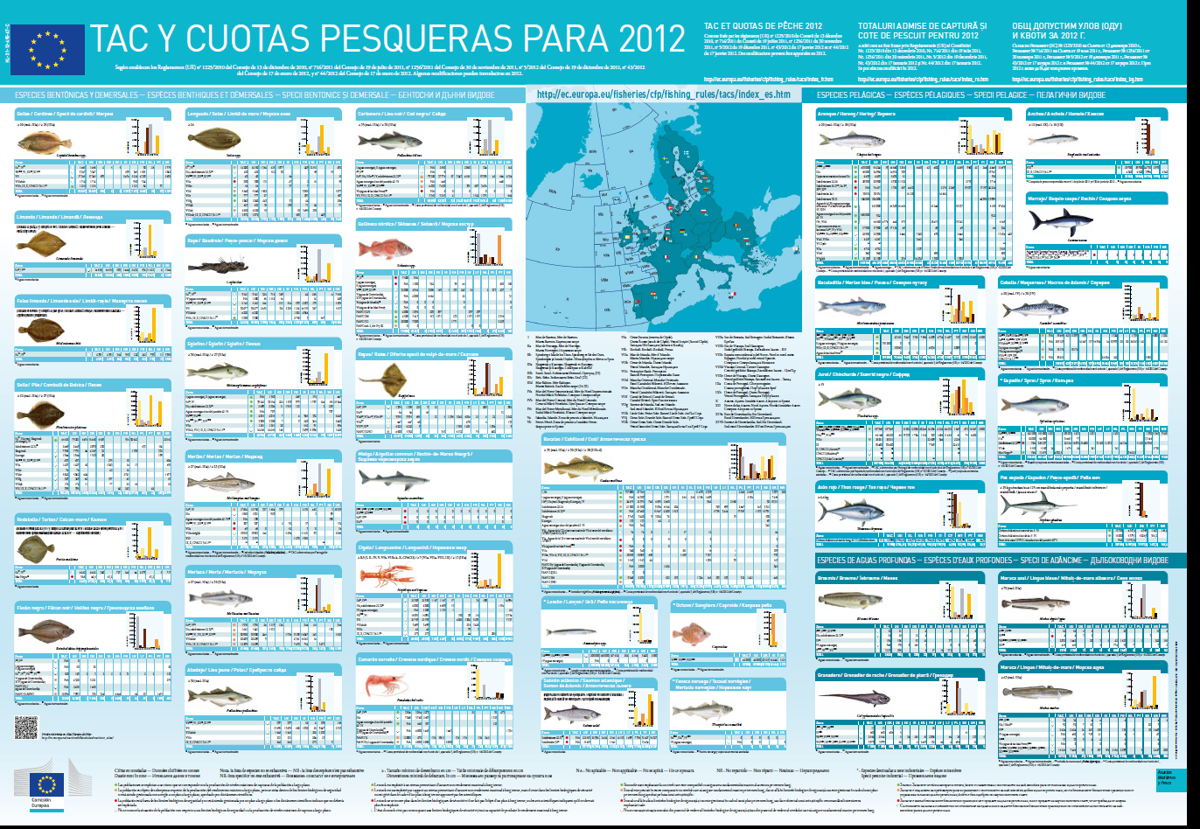
TAC´S en Europa

Slide 59
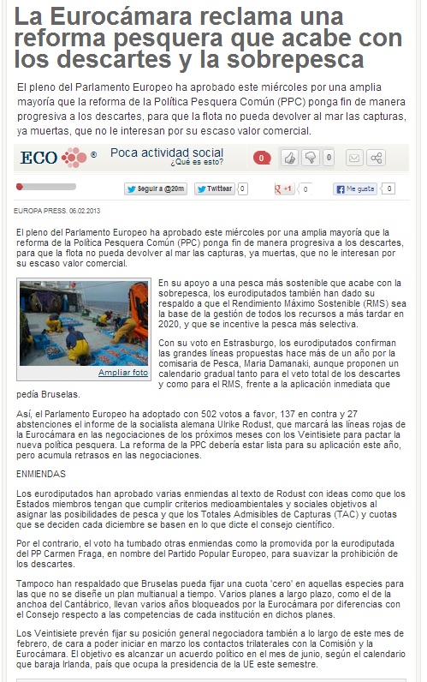
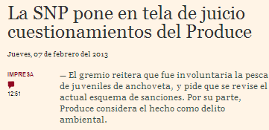
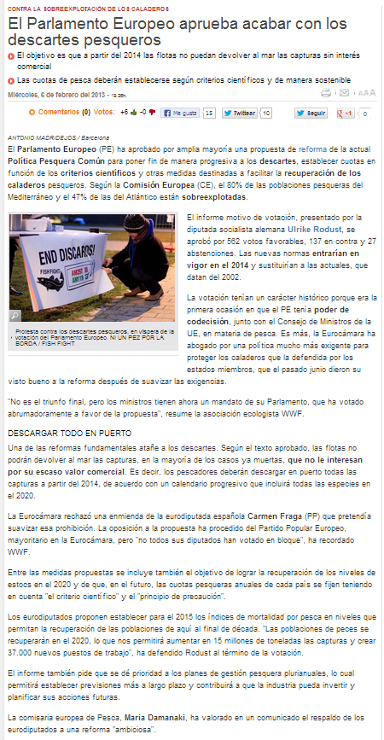

Slide 60
Es verdad que lo afirmado por el Viceministro de Pesquería Sr. Paul Phumpiu (en la entrevista con Althaus a fines del 2012, canal N; http://www.youtube.com/watch?v=WZjoOYx4Bko) que el Sector de CHI está sobre-explotado y que no se podría reponer en sólo 1 año y que además están evaluando que para el 2013 no haya cuota pesquera en la primera temporada:
NO, NO ES VERDAD.
7 meses despues

